Slide 1

SUMBER, TEKNIK
PENGUMPULAN dan Penyajian Data

Slide 2
Sumber Data
Ketersediaan sumber data adalah salah satu pertimbangan dalam memilih masalah penelitian.
Penelitian kuantitatif lebih bersifat explanation (menerangkan, menjeleskan), karena itu bersifat to learn about the people (masyarakat objek),
Penelitian kualitatif lebih bersifat understanding (memahami) terhadap fonemena atau gejala sosial, karena bersifat to provide complex textual descriptions of how people experience (masyarakat sebagai subyek).

Slide 3
Sumber Data
Sumber data dalam penelitian adalah subyek dari mana data dapat diperoleh.
Apabila penelitian menggunakan kuisioner atau wawancara dalam pengumpulan datanya, maka sumber data disebut responden, yaitu orang yang merespon atau menjawab pertanyaan peneliti, baik pertanyaan tertulis maupun lisan.
Apabila peneliti menggunakan teknik observasi, maka sumber datanya bisa berupa benda, gerak atau proses tertentu. Contohnya penelitian yang mengamati tumbuhnya jagung, sumber datanya adalah jagung, sedangkan objek penelitiannya adalah pertumbuhan jagung.
Jadi yang dimaksud sumber data dari uraian diatas adalah subyek penelitian dimana data menempel.

Slide 4
Data Berdasarkan Sumbernya
Data Primer
Data yang diperoleh atau dikumpulkan oleh peneliti secara langsung dari sumber data utama.
Data primer disebut juga sebagai data asli atau data baru yang memiliki sifat up to date.
Untuk mendapatkan data primer, peneliti harus mengumpulkannya secara langsung.
Teknik yang dapat digunakan peneliti untuk mengumpulkan data primer antara lain pengujian lab, observasi, wawancara, dan penyebaran kuesioner.

Slide 5
Data Berdasarkan Sumbernya
Data Sekunder
Data yang diperoleh atau dikumpulkan oleh peneliti dari berbagai sumber yang telah ada (peneliti sebagai tangan kedua).
Data sekunder dapat diperoleh dari berbagai sumber seperti Biro Pusat Statistik (BPS), buku, laporan keuangan, laporan perusahaan, jurnal, dan lain-lain.

Slide 6
Data
Primary
Secondary
Eksternal Data
Internal Data
Observation
Interview
Objective
Subjective
Depth Interview
Projective Techniques
Structured Interview
Subjective
Objective
Judgments
Audits
Measuring Devices
Direct Observation of Facts
Commercial Research Agencies
Business Reference Sources
Government Sources and
Company Records
TEKNIK PENGUMPULAN DATA
Sumber : Sethana, Beheruz N and Groeneveld, L., 1984. Research Methods in Marketing and Management.

Slide 7
Data Berdasarkan Sumbernya
Data sekunder memiliki beberapa keuntungan jika dibandingkan dengan data primer. Keuntungan data sekunder umumnya :
  Relatif lebih murah;
  Membutuhkan waktu yang lebih sedikit untuk mengumpulkannya;
  Memberikan informasi yang mungkin sangat sulit atau tidak layak untuk perusahaan biasa/umumnya untuk mengumpulkannya, misalnya, data sensus atau informasi pesaing.
  Kelemahan-kelemahan dari data sekunder
Data sekunder lebih kaku/kurang fleksibel dalam hal data yang tersedia harus cocok/sesuai dengan masalah. Pengumpulan data primer mungkin dapat dihindarkan hanya jika informasi yang dibutuhkan untuk penyelesaian masalah tersedia.
Ketepatan data sekunder sering kali tidak diketahui. Pada kasus data primer ketepatan data dan batas kesalahan (selang kepercayaan) biasanya dapat ditentukan.

Slide 8
Data Berdasarkan Bentuk dan Sifatnya
Data
Kualitatif
Kuantitatif
Ordinal
Diskrit
Nominal
Kontinu
Interval
Rasio

Slide 9
Data Berdasarkan Bentuk dan Sifatnya
Data Kualitatif
Data kualitatif adalah data yang berbentuk kata-kata, bukan dalam bentuk angka. Data kualitatif diperoleh melalui berbagai macam teknik pengumpulan data misalnya wawancara, analisis dokumen, diskusi terfokus, atau observasi yang telah dituangkan dalam catatan lapangan (transkrip). Bentuk lain data kualitatif adalah gambar yang diperoleh melalui pemotretan atau rekaman video.
Data Kuantitatif
Data kuantitatif adalah data yang berbentuk angka atau bilangan. Sesuai dengan bentuknya, data kuantitatif dapat diolah atau dianalisis menggunakan teknik perhitungan matematika atau statistika.
Berdasarkan proses atau cara untuk mendapatkannya, data kuantitatif dapat dikelompokkan dalam dua bentuk yaitu sebagai berikut:
  Data diskrit adalah data dalam bentuk angka (bilangan) yang diperoleh dengan cara membilang.
  Data kontinum adalah data dalam bentuk angka/bilangan yang diperoleh berdasarkan hasil pengukuran.

Slide 10
Pengelompokkan empat jenis (tingkatan) Data Kuantitatif
Data nominal atau sering disebut juga data kategori adalah data yang diperoleh melalui pengelompokkan obyek berdasarkan kategori tertentu. (contoh data Nominal adalah Jenis kelamin, status pernikahan dll).
  Dalam analisis data nominal, Logika perbandingan > dan < , operasi matematik seperti penjumlahan (+), pengurangan (-), perkalian (x), atau pembagian (:) tidak dapat diterapkan dalam analisis data nominal.
Data ordinal adalah data yang berasal dari suatu objek atau kategori yang telah disusun secara berjenjang menurut besarnya. (contoh data ordinal adalah Tingkat pendidikan yang disusun dalam urutan sebagai berikut: (1) Taman Kanak-kanak (TK); (2) Sekolah Dasar (SD); (3) Sekolah Menengah Pertama (SMP); (4) Sekolah Menengah Atas (SMA); (5) Diploma; (6) Sarjana; Peringkat (ranking) siswa dalam satu kelas, dll).
  Dalam analisis data Ordinal, Logika perbandingan > dan < dapat digunakan tetapi operasi matematik tidak dapat diterapkan dalam analisis data nominal.

Slide 11
Pengelompokkan empat jenis (tingkatan) Data Kuantitatif
Data Interval adalah data hasil pengukuran yang dapat diurutkan atas dasar kriteria tertentu serta menunjukan semua sifat yang dimiliki oleh data ordinal.
Kelebihan sifat data interval dibandingkan dengan data ordinal adalah memiliki sifat kesamaan jarak (equality interval) atau memiliki rentang yang sama antara data yang telah diurutkan.
  Karena kesamaan jarak tersebut, terhadap data interval dapat dilakukan operasi matematik penjumlahan dan pengurangan ( +, - ).
  Namun demikian masih terdapat satu sifat yang belum dimiliki yaitu tidak adanya angka Nol mutlak pada data interval.
Contoh Data Interval : Hasil pengukuran suhu (temperatur) menggunakan thermometer; Kecerdasaran intelektual yang dinyatakan dalam IQ; IPK mahasiswa dan hasil ujian siswa; Skor yang diperoleh melalui kuesioner (skala likert) misalnya Skor (5) Sangat setuju sampai dengan Skor (1) Sangat tidak setuju, dll

Slide 12
Pengelompokkan empat jenis (tingkatan) Data Kuantitatif
Data Rasio adalah data yang menghimpun semua sifat yang dimiliki oleh data nominal, data ordinal, serta data interval.
Data rasio adalah data yang berbentuk angka dalam arti yang sesungguhnya karena dilengkapi dengan titik Nol absolut (mutlak) sehingga dapat diterapkannya semua bentuk operasi matematik ( + , - , x, : ).
Contoh Data Rasio:
  Panjang suatu benda yang dinyatakan dalam ukuran meter.
  Pengukuran berat suatu benda yang dinyatakan dalam gram

Slide 13
DIBERIKAN
LANGSUNG
KUESIONER
DIKIRIM VIA ALAT
KOMUNIKASI
B
I
A
S
D
A
T
A
TEKNIK SURVEI
PAKAI TELEPON
WAWANCARA
BERTATAP
LANGSUNG
TEKNIK PENGUMPULAN DATA
DIKETAHUI
RESPONDEN
SECARA
LANGSUNG
TIDAK
DIKETAHUI
RESPONDEN
TEKNIK OBSERVASI
DIKETAHUI
RESPONDEN
BANTUAN
ALAT
TIDAK
DIKETAHUI
RESPONDEN
Sumber : Sanusi, A. (2013). Metodologi Penelitian Bisnis, cetakan ketiga. Salemba Empat, Jakarta.

Slide 14
Pengolahan Data
Pengolahan data adalah suatu proses untuk mendapatkan data dari setiap variabel penelitian yang siap dianalisis.
Pengolahan data meliputi kegiatan:
  Pengeditan data,
  Tranformasi data (coding),
  Serta penyajian data (tabulasi data)
Proses ini lakukan supaya diperoleh data yang lengkap dari masing-masing obyek untuk setiap variabel yang diteliti.

Slide 15
Pengolahan Data
Pengeditan Data (Editing).
Pengeditan adalah pemeriksaan atau koreksi data yang telah dikumpulkan.
Pengeditan dilakukan karena kemungkinan data yang masuk (raw data) tidak memenuhi syarat atau tidak sesuai dengan kebutuhan.
Pengeditan data dilakukan untuk melengkapi kekurangan atau menghilangkan kesalahan yang terdapat pada data mentah.
Kekurangan dapat dilengkapi dengan mengulangi pengumpulan data atau dengan cara penyisipan (interpolasi) data.
Kesalahan data dapat dihilangkan dengan membuang data yang tidak memenuhi syarat untuk dianalisis.
Contoh kegiatan dalam pengeditan data adalah pemeriksaaan kuesioner yang telah diisi oleh responden.

Slide 16
Pengolahan Data
Coding dan Tranformasi Data
Coding (pengkodean) data adalah pemberian kode-kode tertentu pada tiaptiap data termasuk memberikan kategori untuk jenis data yang sama.
Kode adalah simbol tertertu dalam bentuk huruf atau angka untuk memberikan identitas data.
Kode yang diberikan dapat memiliki makna sebagai data kuantitatif (berbentuk skor).
Kuantikasi atau transformasi data menjadi data kuantitatif dapat dilakukan dengan memberikan skor terhadap setiap jenis data dengan mengikuti kaidah-kaidah dalam skala pengukuran.

Slide 17
Pengolahan Data
Tabulasi Data
Tabulasi adalah proses menempatkan data dalam bentuk tabel dengan cara membuat tabel yang berisikan data sesuai dengan kebutuhan analisis.
Tabel yang dibuat sebaiknya mampu meringkas semua data yang akan dianalisis.
Pemisahan tabel akan menyulitkan peneliti dalam proses analisis data.
Misalnya, seorang peneliti melakukan pengukuran terhadap empat variabel yaitu: (1) Jenis kelamin, (2) Tingkat pendidikan, (4) Pengalaman kerja, (4) Kompetensi profesional, serta (5) Kinerja guru.

Slide 18
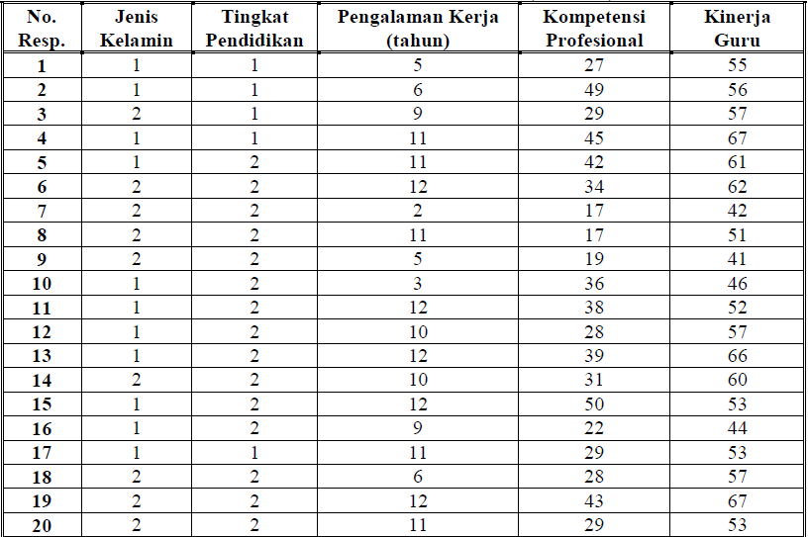
Tabel. Data Hasil Penelitian (Contoh)
Keterangan:
Jenis Kelamin : 1 = Laki-laki; 2 = Perempuan
Pendidikan : 1 = Diploma; 2 = Sarjana; 3 = Magister

Slide 19
Penyajian Data
Teknik penyajian dan analisis data kuantitatif dilakukan menggunakan teknik statistik. Terdapat berbagai teknik statistik yang dapat diterapkan untuk menyajikan dan mendeskripsikan data kuantitatif
Penyajian Data dalam Bentuk Tabel
  Tabel Klasifikasi Satu Arah
  Tabel Silang
  Tabel Distribusi Frekuensi
Penyajian Data dalam Bentuk Diagram/Grafik
  Diagram Lingkaran (Pie Chart)
  Diagram Batang (Histogram).
  Diagram Garis

Slide 20
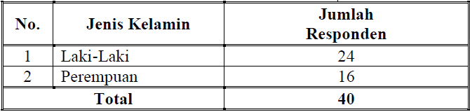
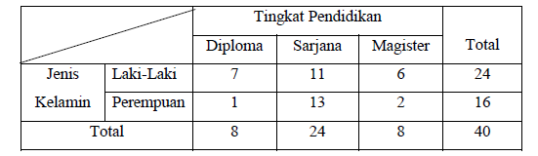
Contoh Tabel Satu Arah Komposisi Responden Berdasarkan Jenis kelamin
Contoh Tabel Silang Komposisi Responden Berdasarkan Jenis Kelamin
dan Tingkat Pendidikan

Slide 21
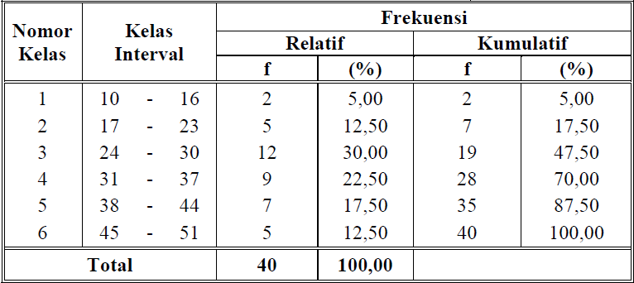
Contoh Tabel Distribusi Frekuensi Skor Kompetensi Profesional Guru

Slide 22
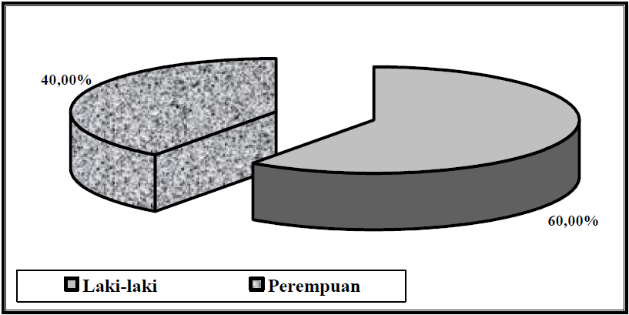
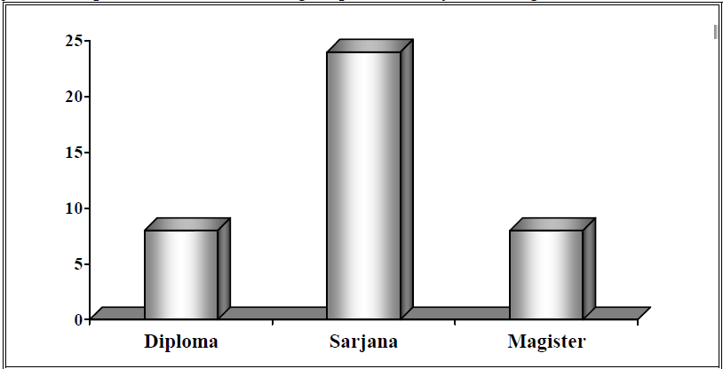
Contoh Diagram Lingkaran Komposisi Responden Berdasarkan Jenis kelamin
Contoh Diagram Batang Komposisi Responden Berdasarkan Tingkat Pendidikan

Slide 23
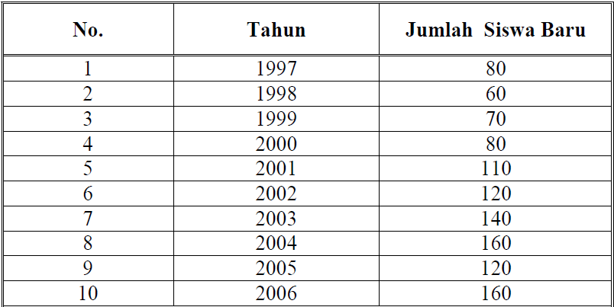
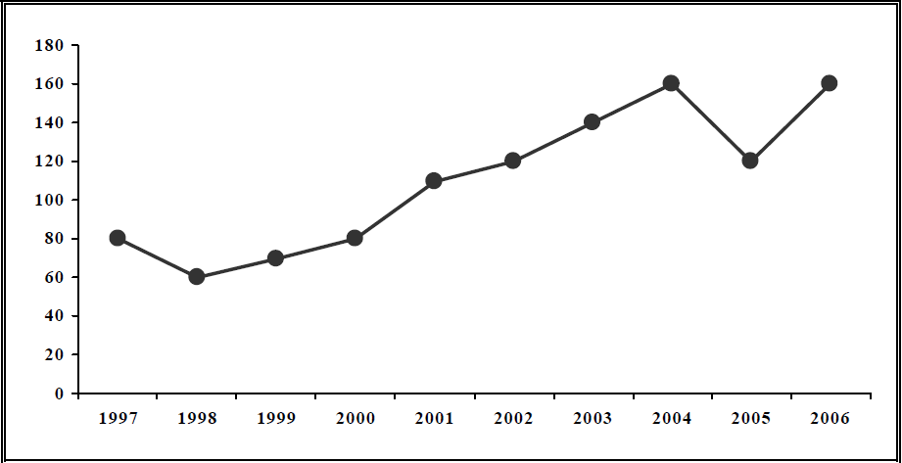
Contoh Grafik Garis Perkembangan Jumlah Siswa Baru pada Sekolah XXX Tahun 1997-2006

Slide 24
Deskripsi dan Ukuran Data
Deskripsi data yang memperlihatkan karakteristik atau ukuran sekelompok data dianalisis menggunakan teknik statistik deskriptif. Tujuannya adalah memperoleh gambaran umum mengenai data atau skor variabel yang diukur. Teknik analisis yang sering digunakan untuk mendeskripsikan data antara lain:
Ukuran pemusatan data (ratarata (mean), median, dan modus), serta
Ukuran penyebaran data (rentang (range), simpangan baku (standar deviasi), dan variansi).

Slide 25


